Slide 1


시작
설정
종료
[적용 에셋] TitleBG_01, SoulspireLogo_02, btn_accent_idle, btn_basic_idle x2

Slide 2
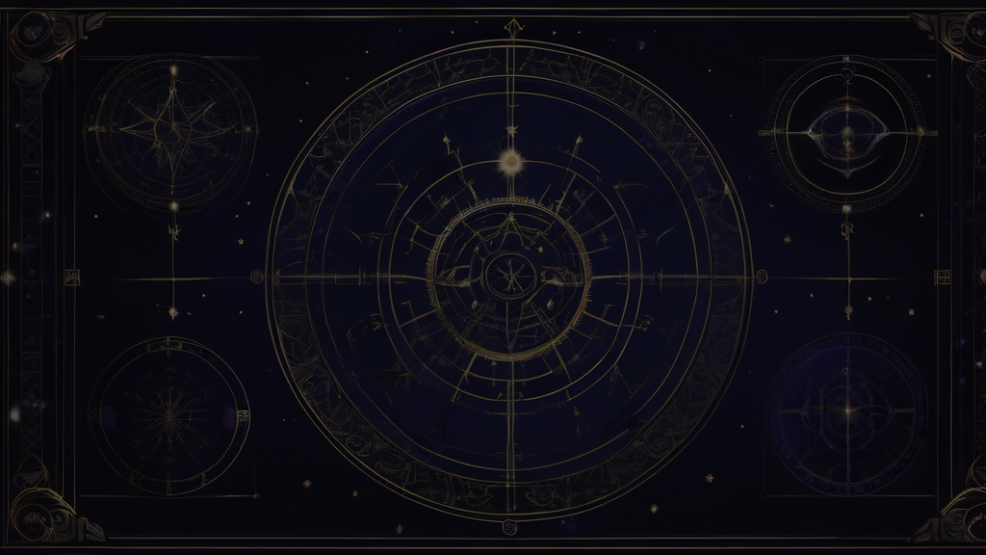



Bit: 12,500
Core: 3
공격력 Lv2 -> Lv3
공격속도
타워의 기본 공격력을 증가시킵니다.
Lv.1/5
현재: +2.0 -> 변경 후: +3.0
공격력
Lv.2/5
비용: 500 Bit
기지 HP
Lv.3/5
구매
[적용 에셋] HubBG_03_dimmed, panel_frame x3, icon_bit, icon_core, tower_slot x3, dropdown_frame, btn_accent_idle x2, btn_basic_idle x2
Stage 1
출격!
설정
종료

Slide 3

웨이브: 3/5
Bit: 2,340
기지 HP:
16/20
[ 게임 플레이 영역 ]
화살탑 Lv.2
공격력: 12.5
공격속도: 1.20/s
사거리: 4.0
판매: +25 Bit
x1
x2
x3
||
Lv.1
Lv.2
Lv.3
[적용 에셋] panel_frame x2, hp_bar_frame, hp_bar_fill, icon_bit, tower_slot x8, tooltip_frame, btn_basic_idle x5

Slide 4
UI 에셋 매핑 요약 (16개 + 배경/로고 3개)
btn_basic_idle/hover/pressed/disabled
타이틀(설정/종료), 허브(설정/종료), 인게임(배속/일시정지/Hub)
btn_accent_idle/hover/pressed/disabled
타이틀(시작), 허브(출격/구매), 인게임(재도전)
panel_frame
허브(상단바/하단바/상세패널), 인게임(HUD바/인벤토리바/런종료패널), 설정팝업, 방치팝업
hp_bar_frame
인게임 기지 HP바 배경
hp_bar_fill
인게임 기지 HP바 채우기
tower_slot
허브(스킬노드), 인게임(인벤토리 슬롯 x8)
tooltip_frame
인게임 타워 정보 툴팁
dropdown_frame
허브 스테이지 선택 드롭다운
icon_bit
허브(상단바), 인게임(HUD)
icon_core
허브(상단바)
TitleBG_01
타이틀 화면 배경
HubBG_03_dimmed
허브 화면 배경
SoulspireLogo_02
타이틀 화면 로고

